Slide 1
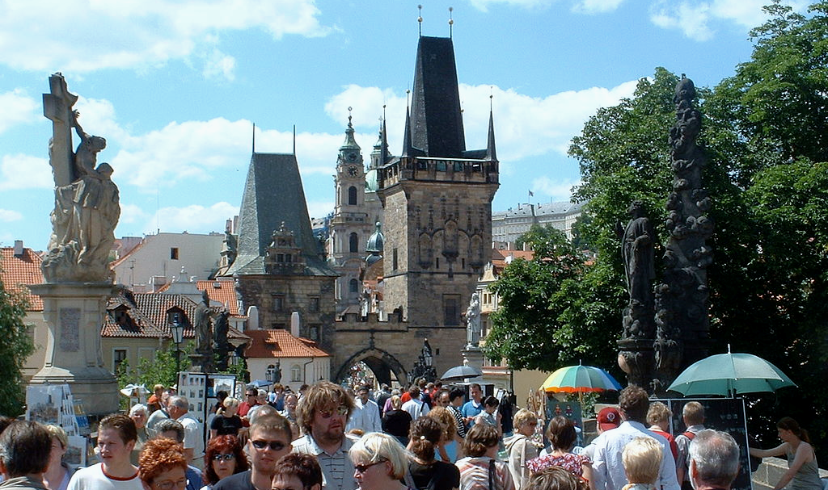
Kastelologický turismus

Slide 2
Úvod do kastelologie
hrady, zámky, zříceniny, tvrze, lovecké zámečky
součást kulturního dědictví – nemovité kulturní památky
vysoká umělecká & historická hodnota → trvalé uchování je ve veřejném zájmu → považovány za součást tzv. vysoké kultury → dotovány ze státního rozpočtu
hrad
  středověké opevněné panské sídlo
  na vyvýšeném terénu
  zejména obranná funkce
zámek
  výstavné & umělecky zdobené obydlí novověké šlechty
  volně stojící v přírodním prostředí
  doplněn zahradou či parkem.
  reprezentativní funkce
kastelologický turismus jeden z nejstarších typů – předmětem zájmu návštěvníků od 18./19. století

Slide 3
historie
12. století – výstavba prvních hradů
  na vysokých kopcích
  ze dřeva
  obranná, strážní, reprezentativní & obytná funkce
13. století
  jednoduché & nenáročné stavby
  z kamene
15. století
  posílení obranné funkce → nutnost úpravy opevnění hradů
  zvýšené nároky na komfort → některé hrady přestavovány na zámky
16. století
  konec výstavby i přestavby hradů
  poslední vystavěné hrady – Švihov
  poslední přestavěný – Křivoklát

Slide 4
Funkce hradů & zámků
původní – bydlení, obrana & správa území
současná
  kulturně-výchovná
    cíl – osobní rozvoj návštěvníka
    zpřístupněny veřejnosti za vstupné
    pořádají se koncerty, výstavy, divadelní představení…
  komerční – pronájem na filmování, konference, firemní & obchodní schůzky, prezentace firem, svatební obřady, zámecké hotely…
  správně-reprezentační
    objekty v rukou soukromých majitelů
    veřejnosti nepřístupný
    využívaný k soukromým aktivitám
specifikum ČR – množství památek v majetku státu & obcí

Slide 5
Památková péče x turismus
způsob využití hradů & zámků v turismu – v rukou správ objektů
cíl památkové péče – uchování kulturní hodnoty & její předání dalším generacím
cíl turismu – dosažení zisku (předpoklad dalšího rozvoje odvětví) → památky = zdroj příjmů
→
využití hradů & zámků v turismu může být v rozporu se zásadami péče o zpřístupněné památky
  nelze upravovat památky pro potřeby návštěvníků na úkor autentických dispozic
  nelze implementovat bezbariérový přístup, hygienické zázemí, předepsanou šířku schodišť…
  pokud ano – úprava musí být reverzibilní
režim památky & míra zpřístupnění nesmí památku ohrozit
kulturní události by měly zapadat do památkového záměru sestaveného s ohledem na historii
koncerty, festivaly, divadelní představení
speciální akce – Dobývaní hradu Švihov, Oživla strašidla na zámku Jezeří, Lesnické a Sokolnické slavnosti na Sovinci, Hefaiston na Helfštýně

Slide 6
expozice
prezentuje exponáty v jejich přirozeném prostředí; musí
  poskytovat odbornou & historicky věrohodnou prezentaci místa
  předkládat správný obraz o památce
  být autentická, odrážet skutečnost
  odpovídat době, na kterou odkazuje; dlouhá historie objektů → výběr období závisí na
    tvůrci expozice
    zachovalém mobiliáři & dostupných pramenech
ideál – prezentace předmětů denní potřeby, příklady dobrého i špatného vkusu majitele
současné trendy
  využití silných příběhů & osobností z historie objektu
  individualizace produktu (přizpůsobení návštěvníkovi)
  kostýmované prohlídky, noční prohlídky
velký význam má kvalita poskytovaných služeb
  prezentace objektu před vlastní návštěvou (internet, TIC, propagační materiály)
  navazující služby – parkoviště, úschovny, pokladny, sociální zařízení, informace o nabídce, letáky, suvenýry, občerstvení)
  základ – zaměstnanci, především průvodci = reprezentanti památky v očích veřejnosti

Slide 7
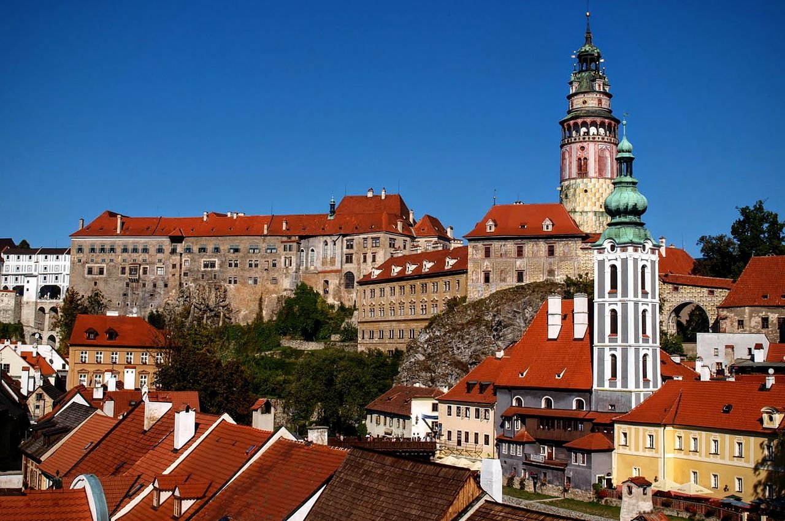
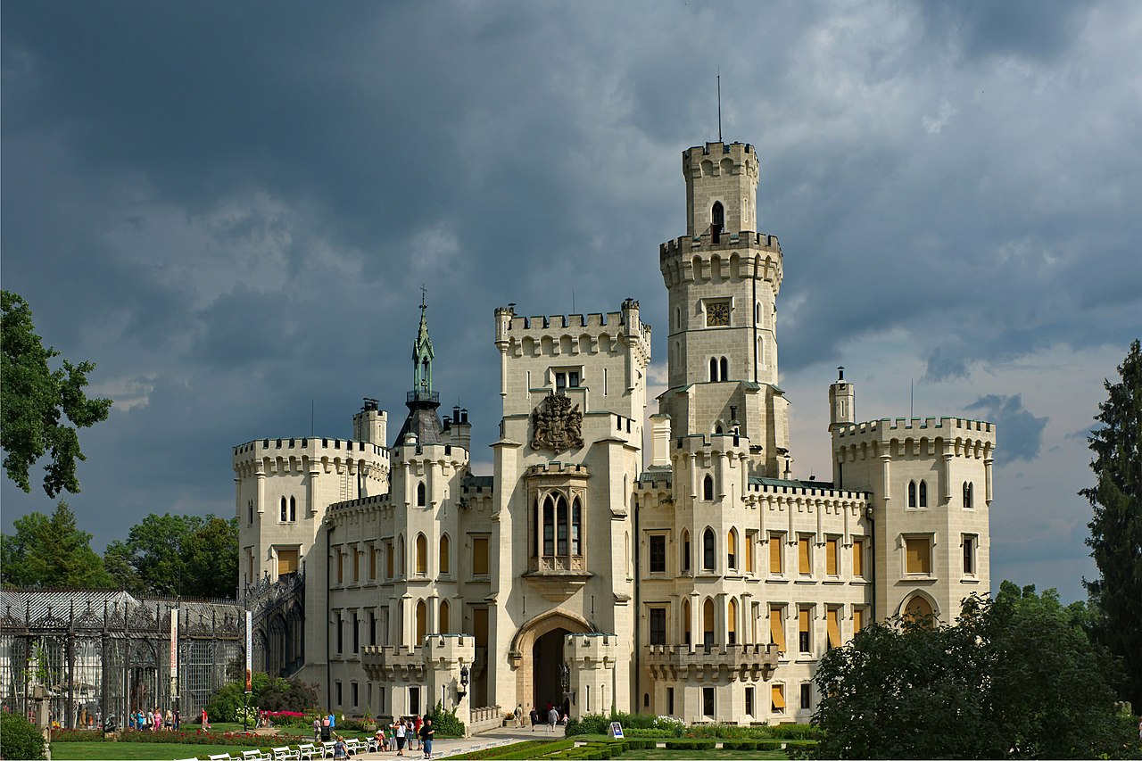
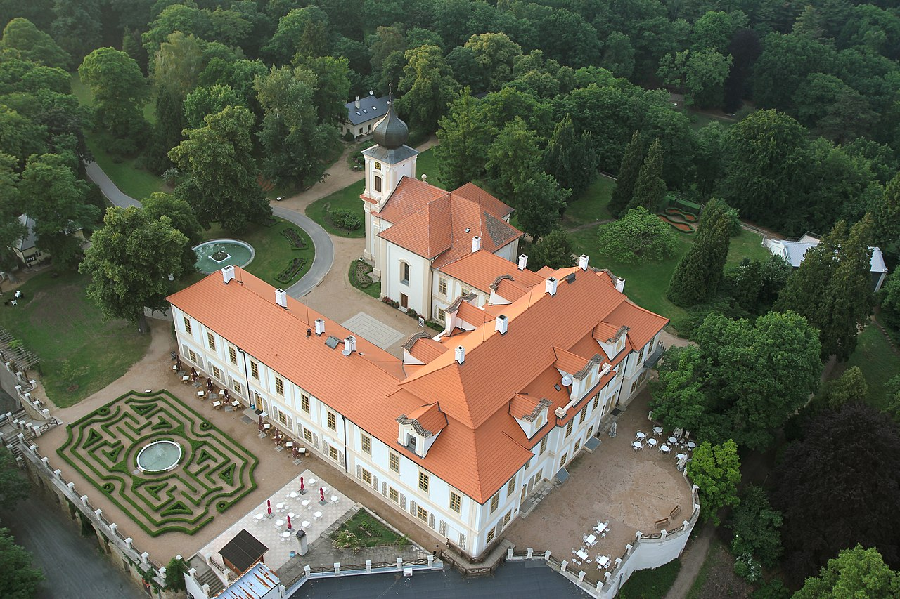
Jsme zemí bohatou na hrady a zámky…
cca 2.000 hradů & zámků z různých historických období
každý desátý přístupný veřejnosti
  cca 50 zachovaných hradů & cca 400 zřícenin, nejvíce – Střední Čechy, Plzeňsko & Jižní Morava
  cca 330 hradů & zřícenin volně přístupných bez poplatků či návštěvních hodin
  americký web traveltipy.com nazval ČR zemí hradů a zámků, v „nejúspěšnější“ desítce – Hluboká, Český Krumlov & Loučeň

Slide 8
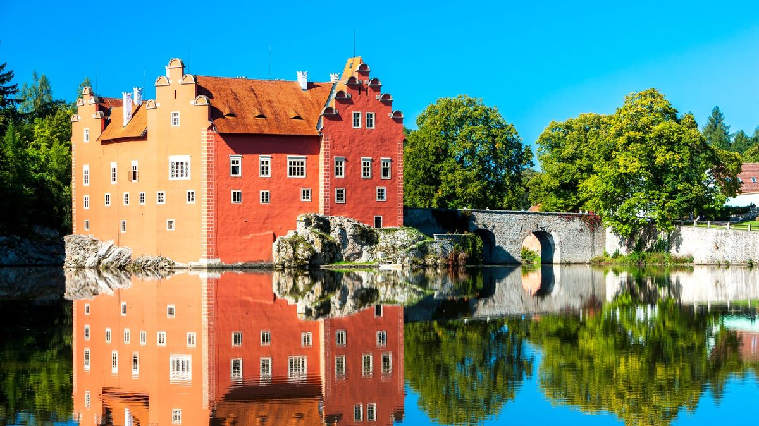
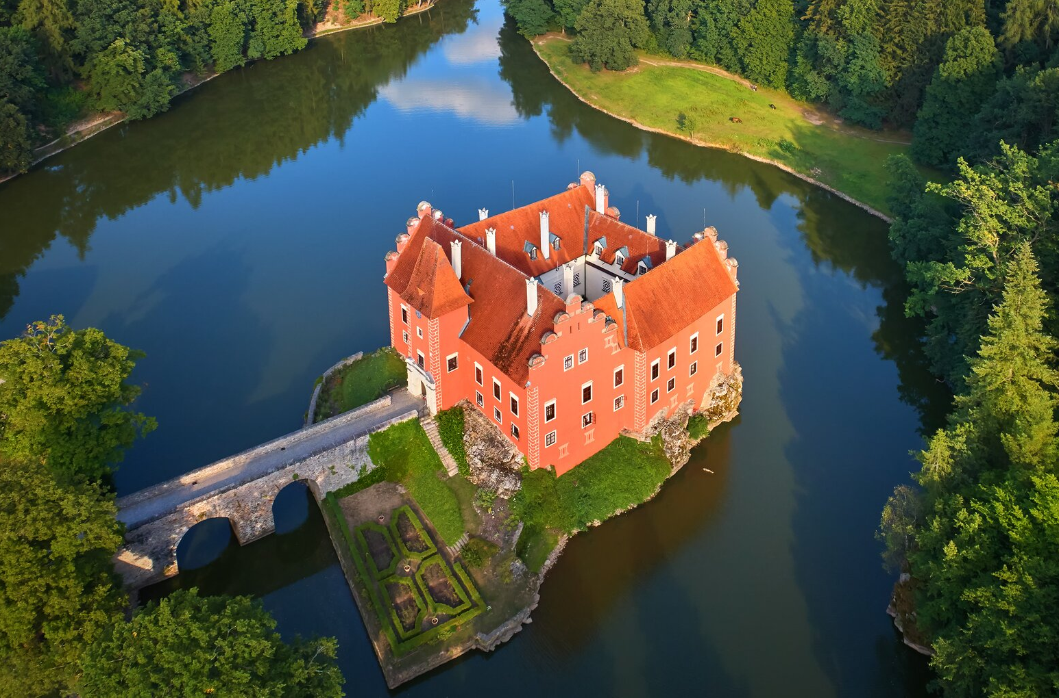
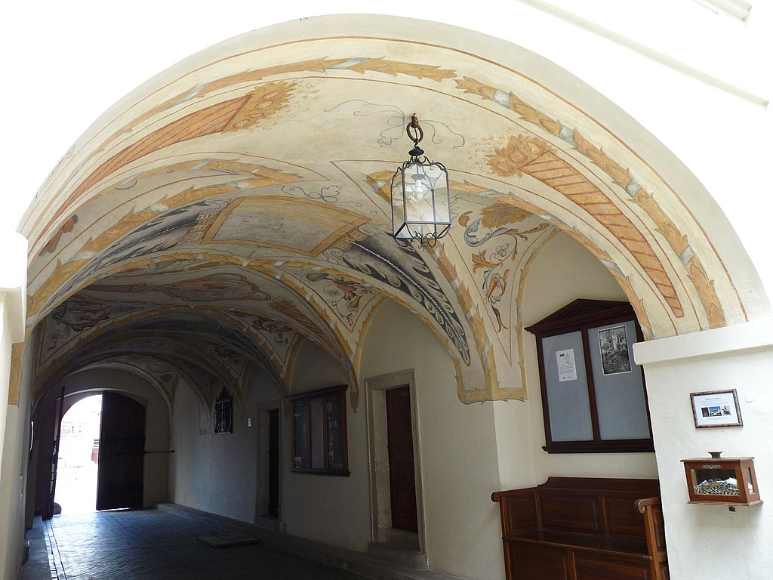
Jsme zemí bohatou na hrady a zámky…
Hluboká – královský hrad Přemysla Otakara II. (13. st), novogotická přestavba (19. st.)
Karlštejn – Karel IV. (1348), říšské & české korunovační klenoty, svaté relikty; kaple sv. Kříže
Konopiště – první zmínka 1318, sídlo rakouského arcivévody Františka Ferdinanda dʼEste
Červená Lhota – první zmínka 1465, renesanční vodní hrad, vyhledávaný pro romantické svatby

Slide 9
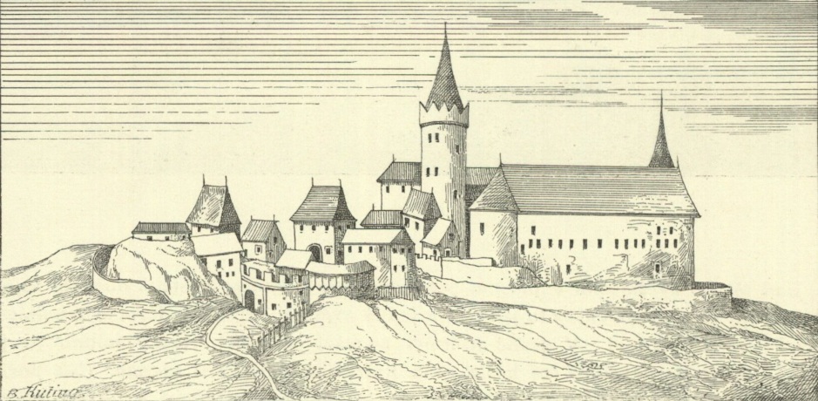
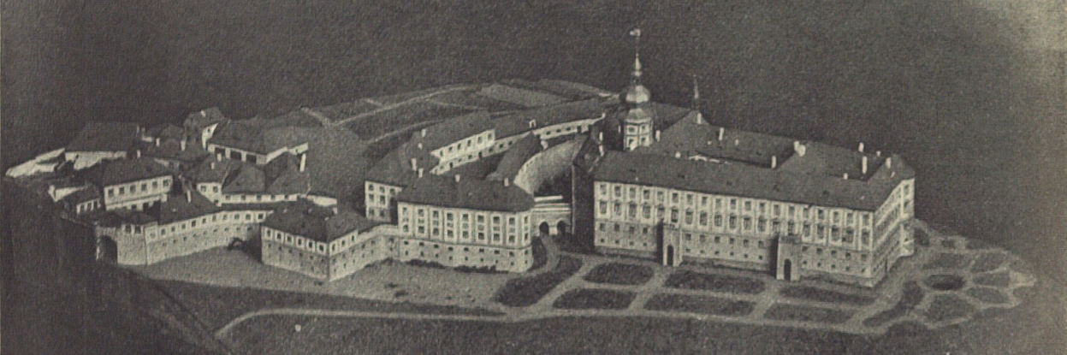
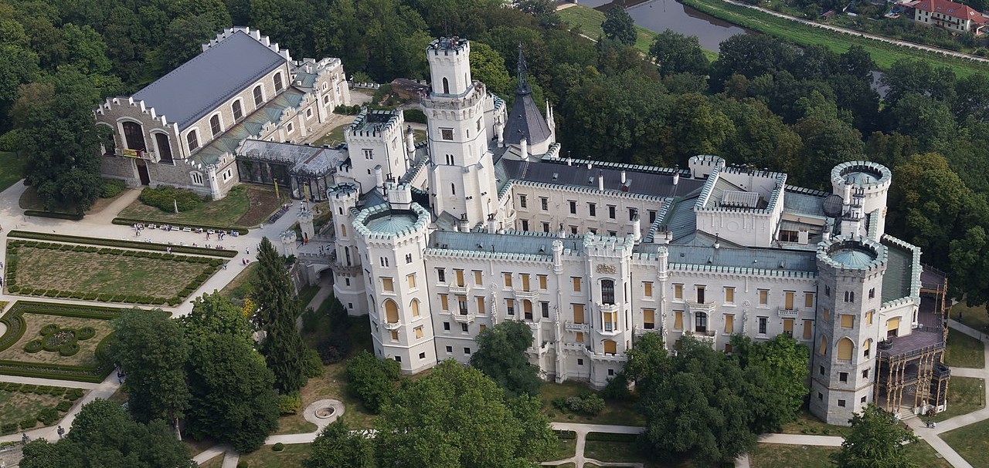
16. století
před přestavbou

Slide 10
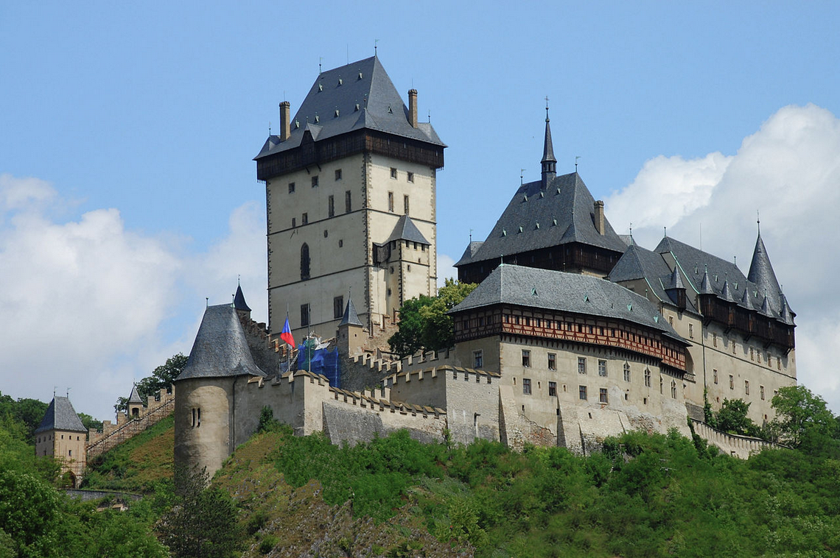
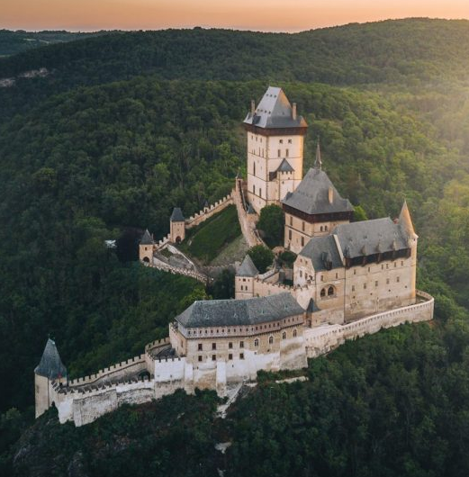
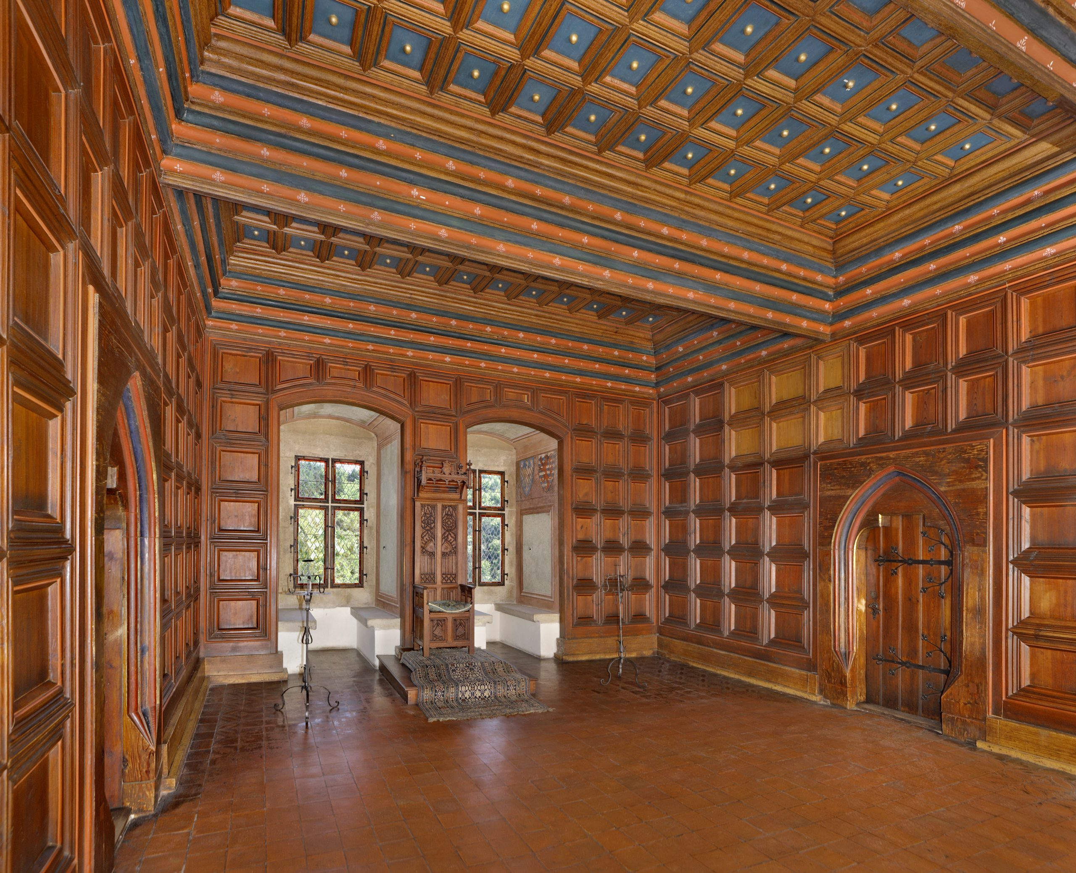
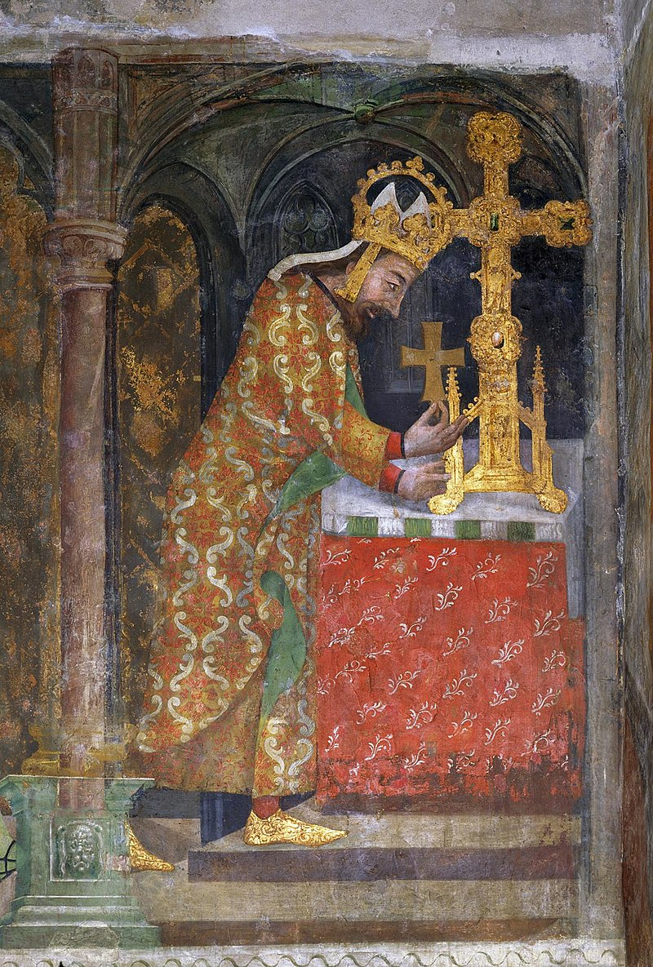
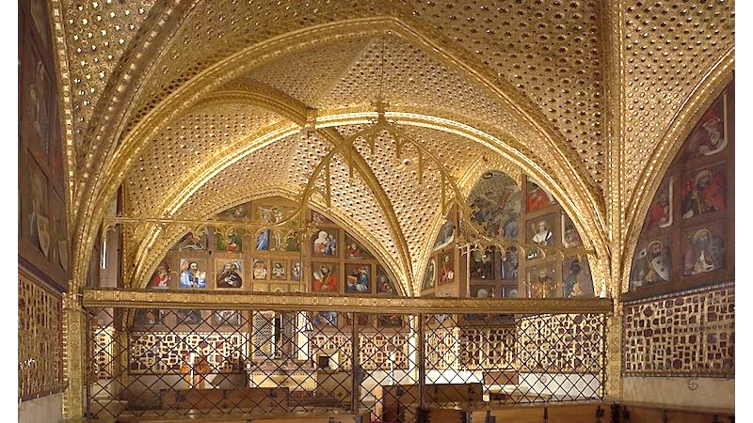
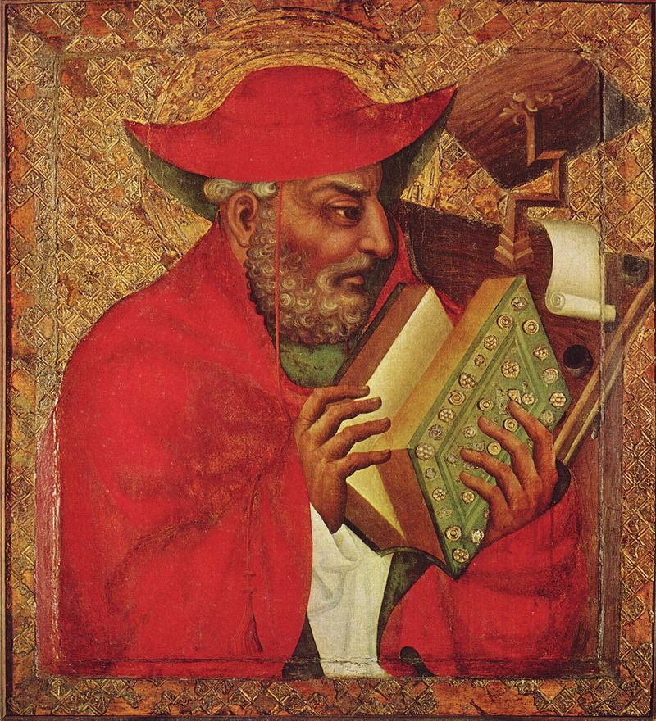
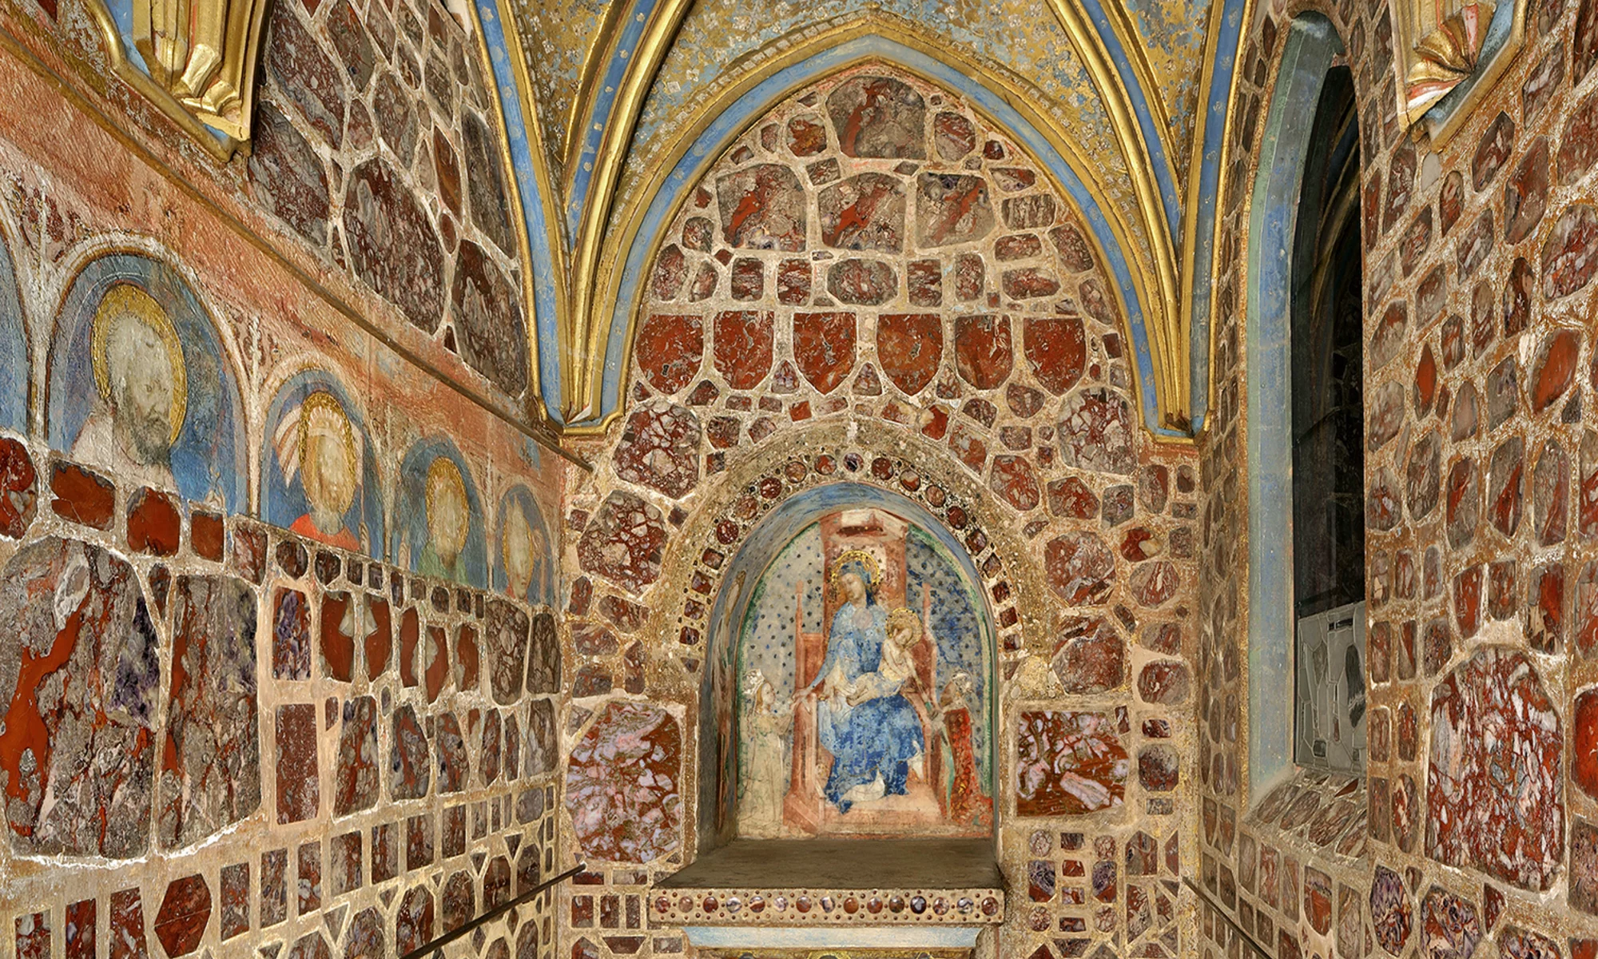

Slide 11
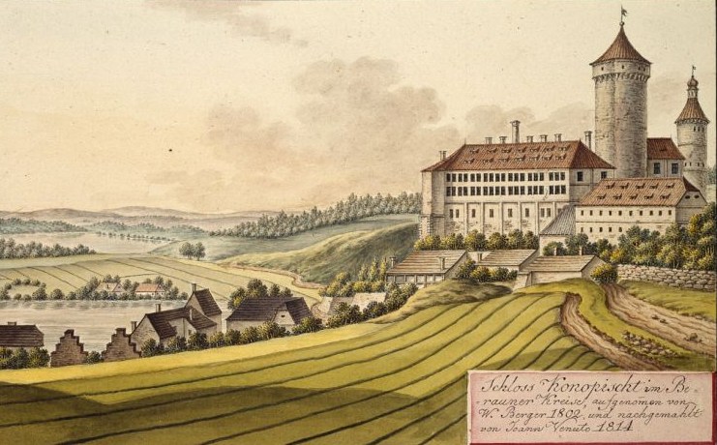
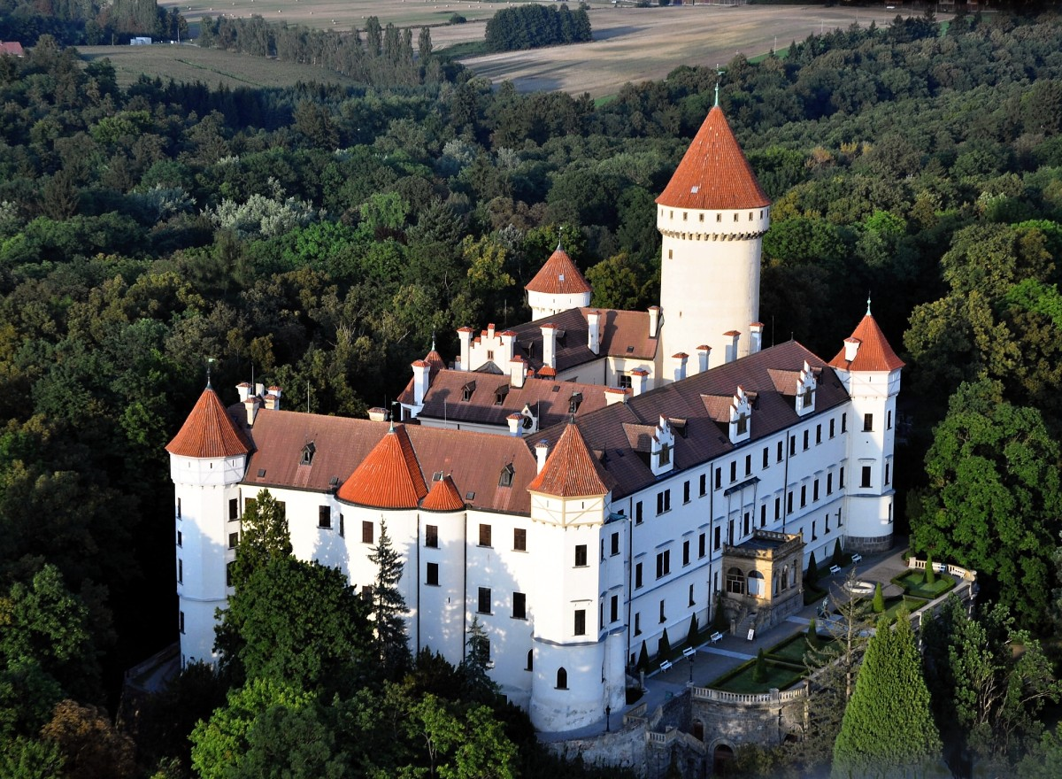
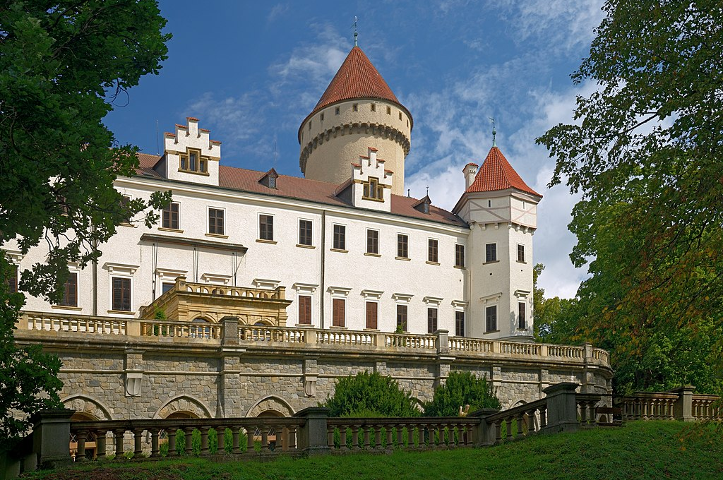
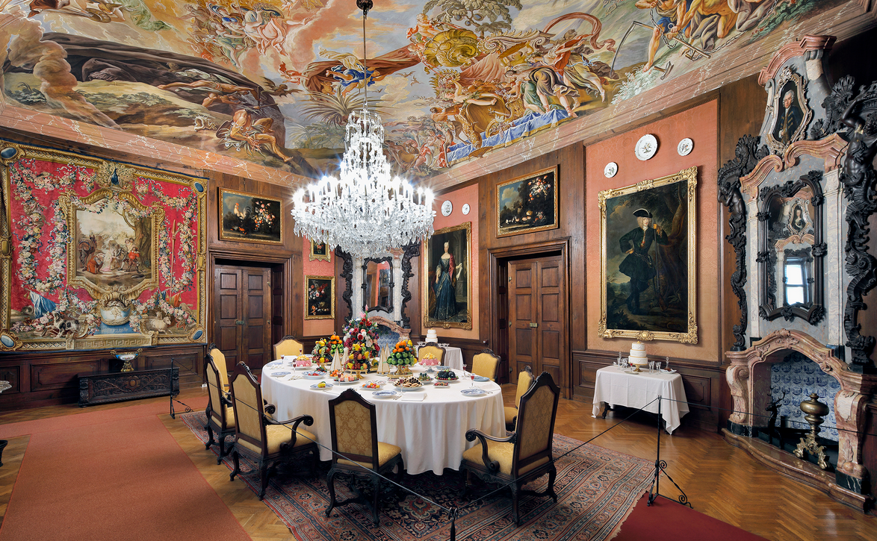
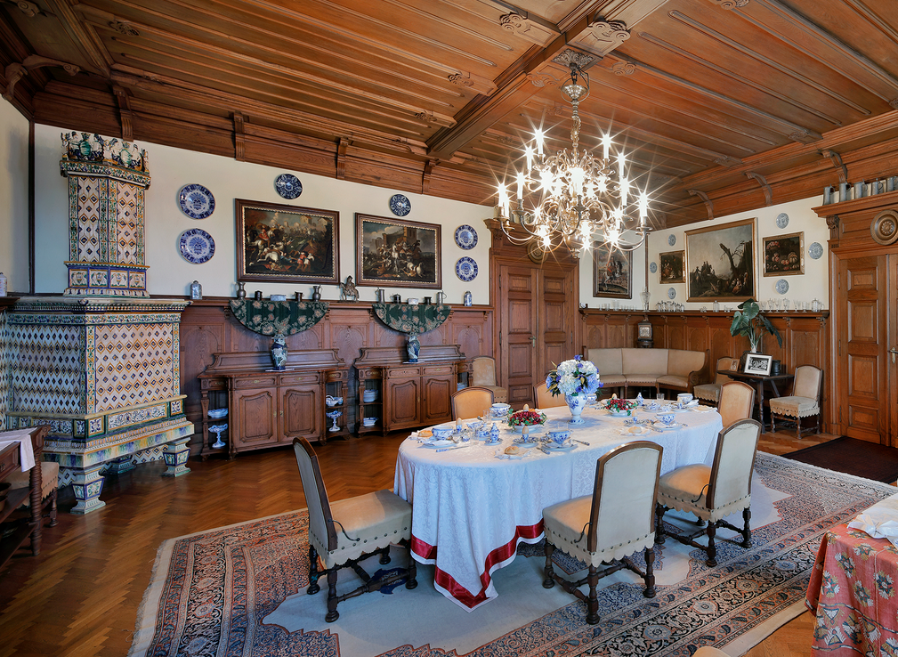
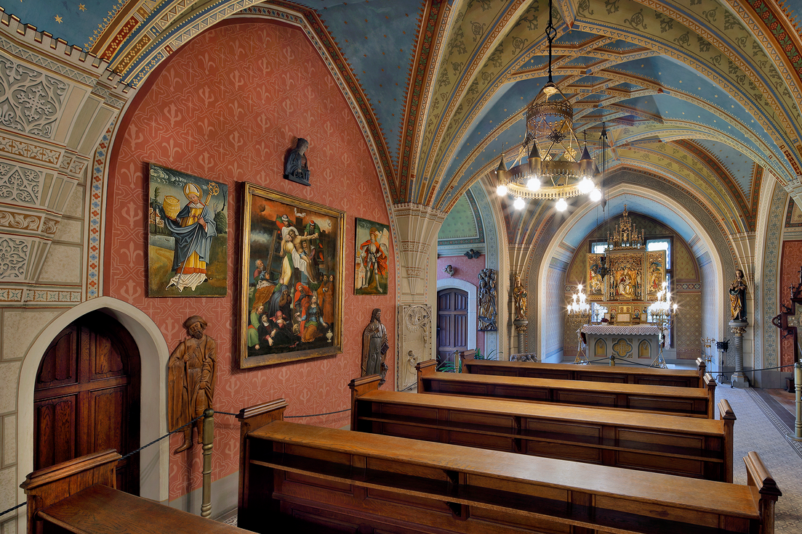

Slide 12
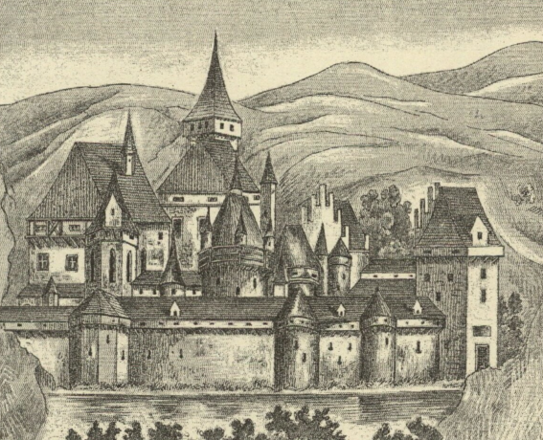
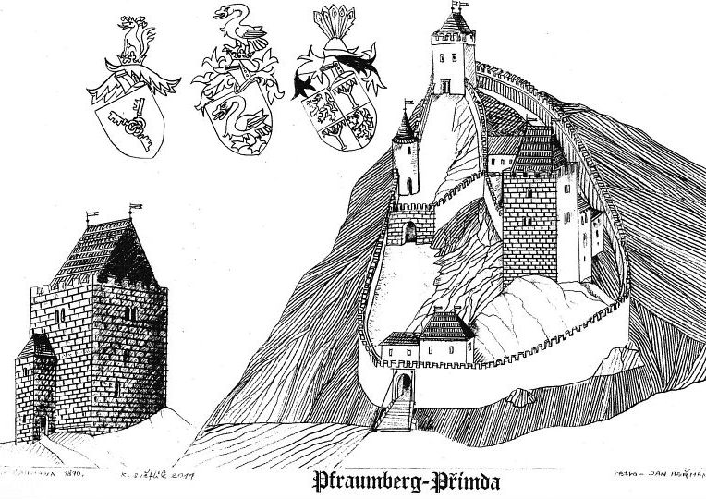
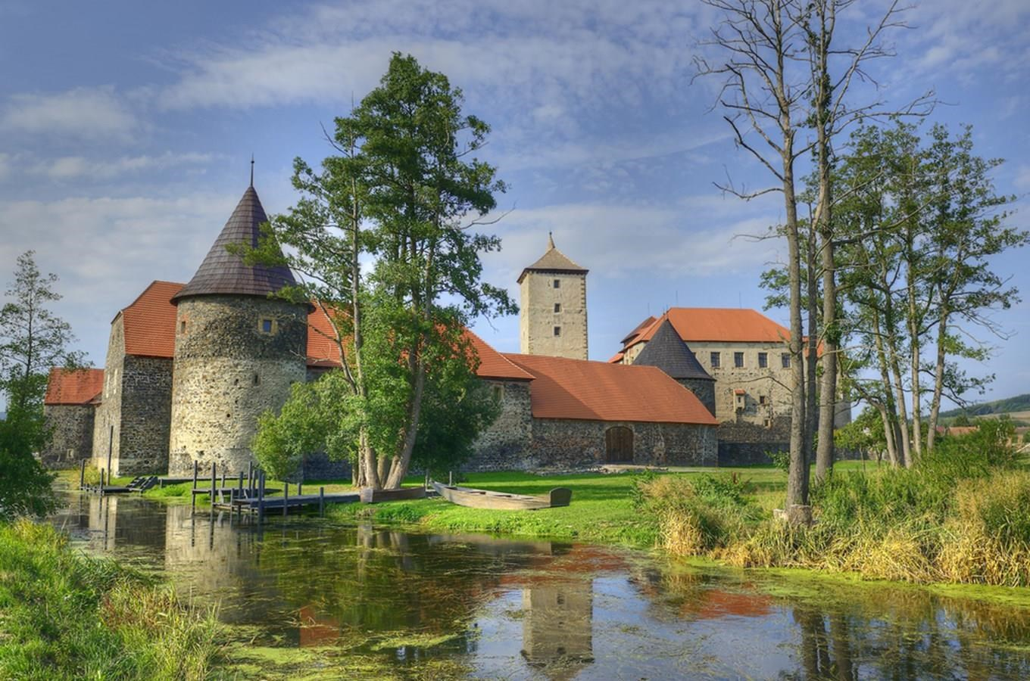
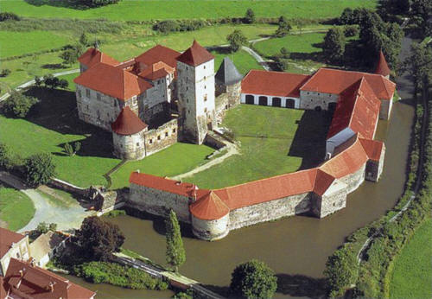
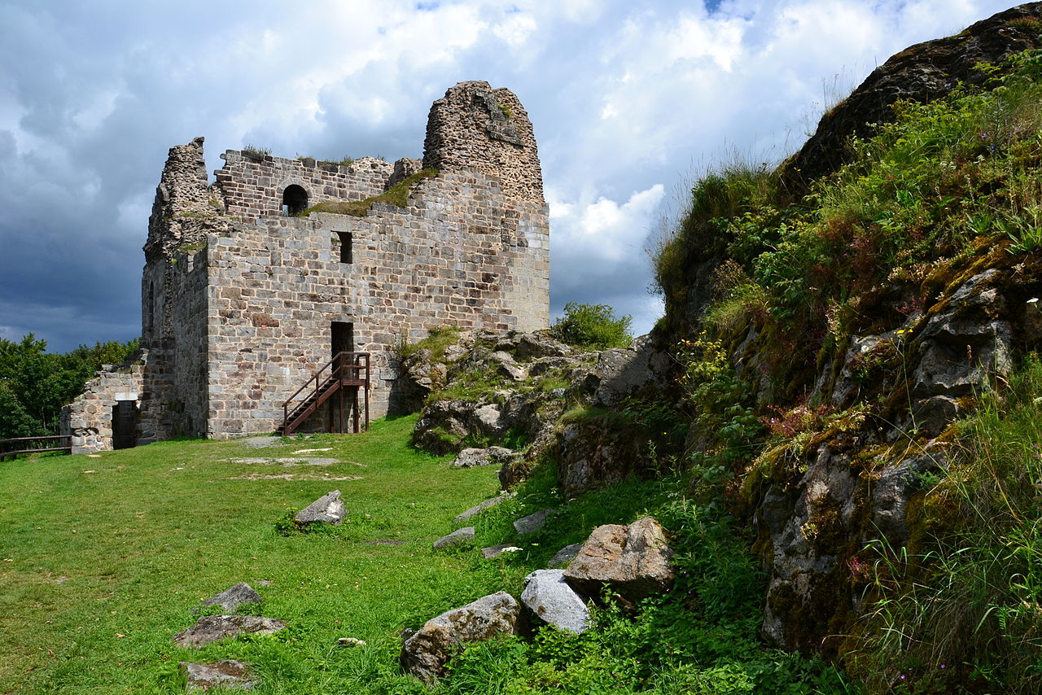
A ještě hrady…
16. století
nejstarší kamenný hrad – Přimda (1121)
nejmladší hrad – Švihov (1375)

Slide 13
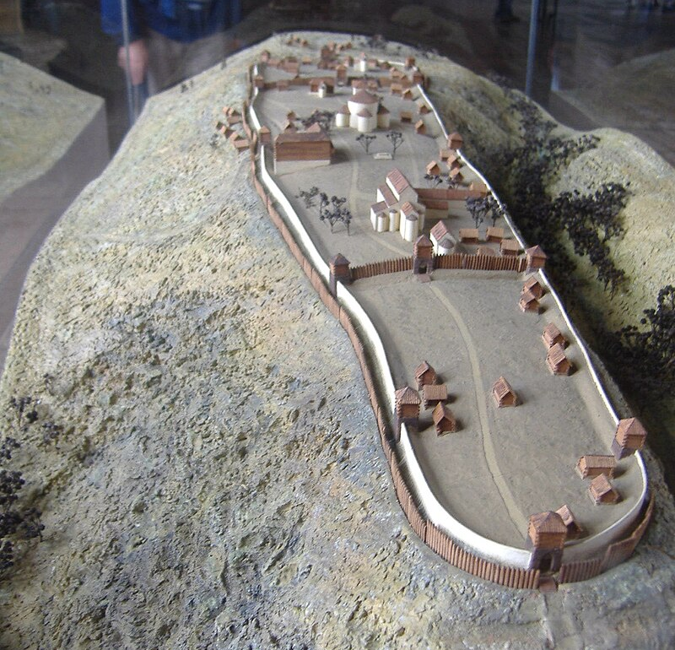
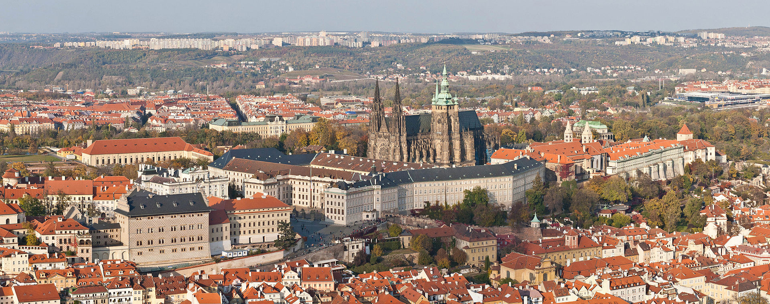
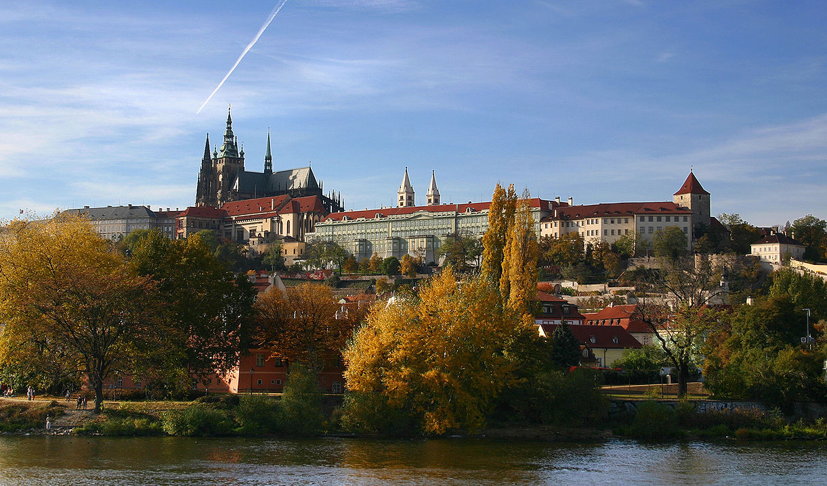
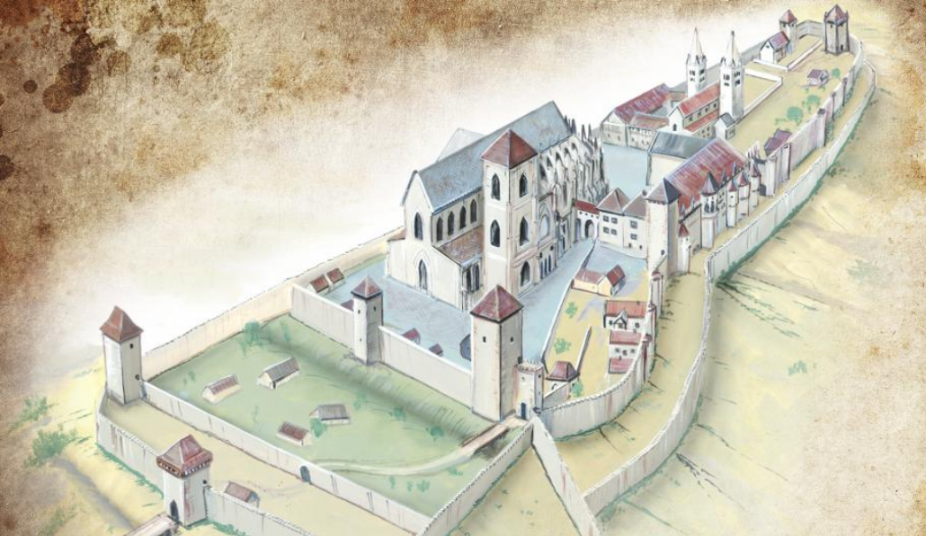
A ještě hrady…
Model Pražského kol 1000
největší český hrad – Pražský hrad
Model Pražského kol 1350

Slide 14
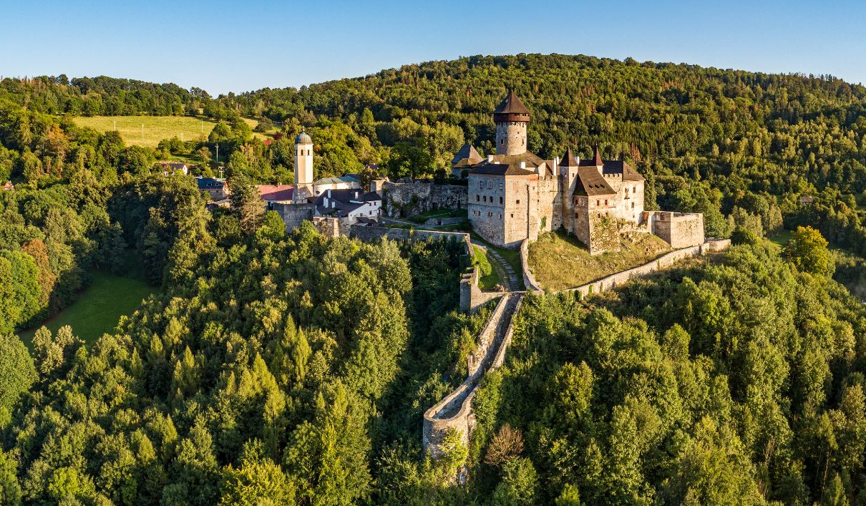
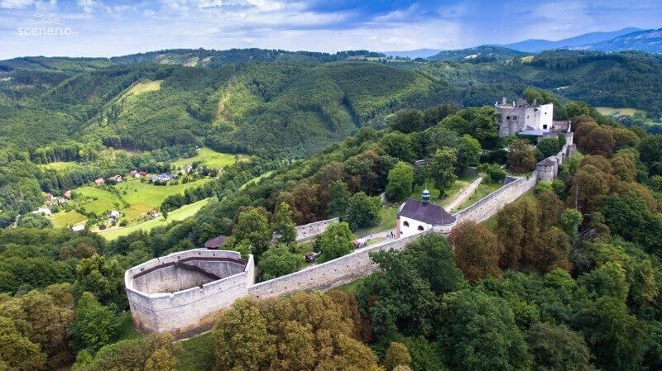
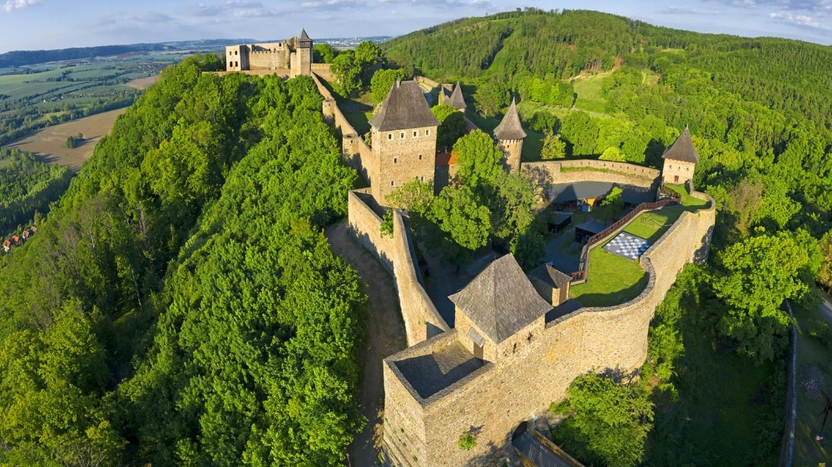
A ještě hrady…
největší moravský hrad – Sovinec ? Helfštýn ? Hukvaldy

Slide 15
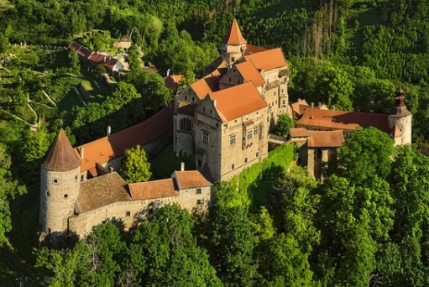
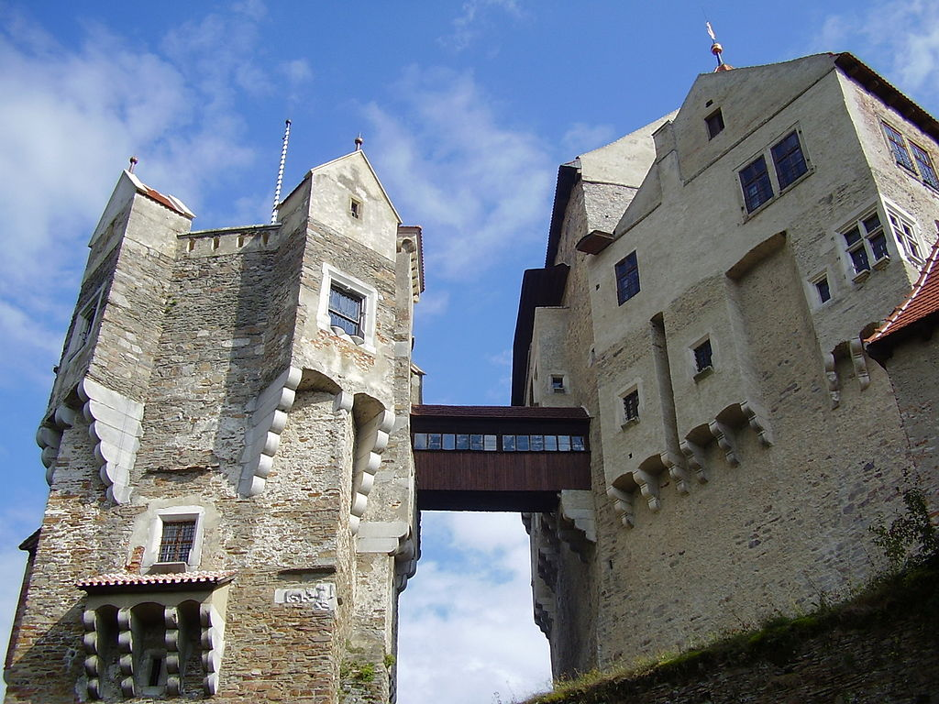
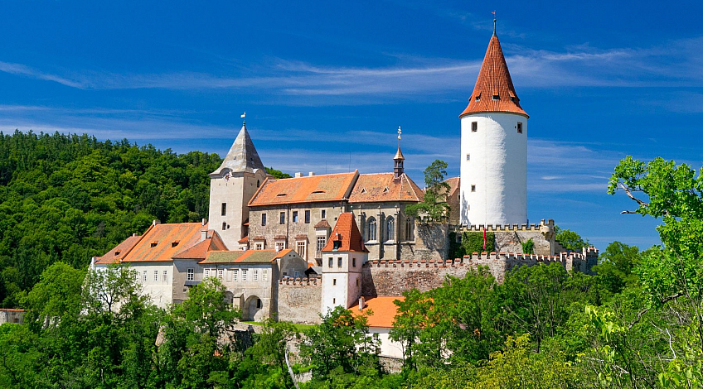
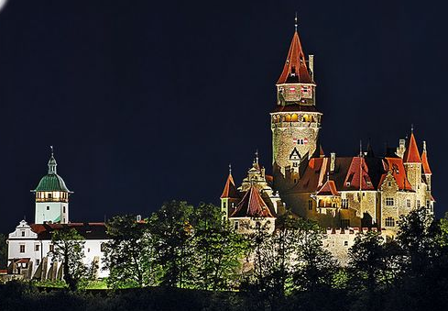
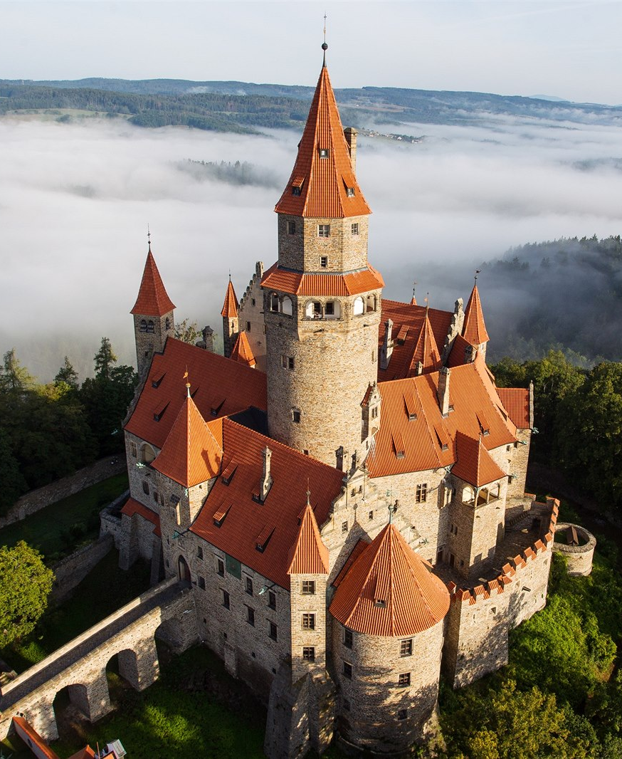
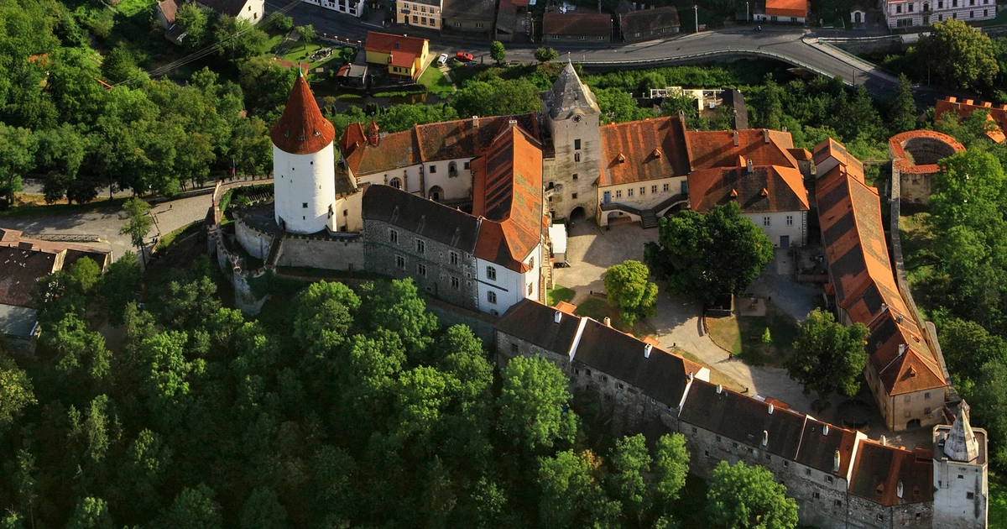
A ještě hrady…
nejkrásnější český hrad – Křivoklát
nejkrásnější moravský – Pernštejn ? Bouzov

Slide 16
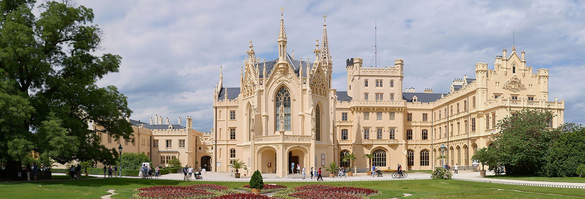
turismus
nejnavštěvovanější hrady & zámky – Pražský hrad, Lednice, Český Krumlov, Hluboká & Karlštejn
nejnavštěvovanější zříceniny – Trosky, Střekov, Hukvaldy, Štramberk & Rábí
nejnavštěvovanější v MSK (2022) – Slezskoostravský hrad & Štramberská Trúba
Čechy – Konopiště, Zvíkov, Kokořín, Bezděz, Opočno, Orlík
Morava – Bítov, Bouzov, Špilberk, Buchlov, Pernštejn, Velké Losiny, Vranov, Kroměříž

Slide 17
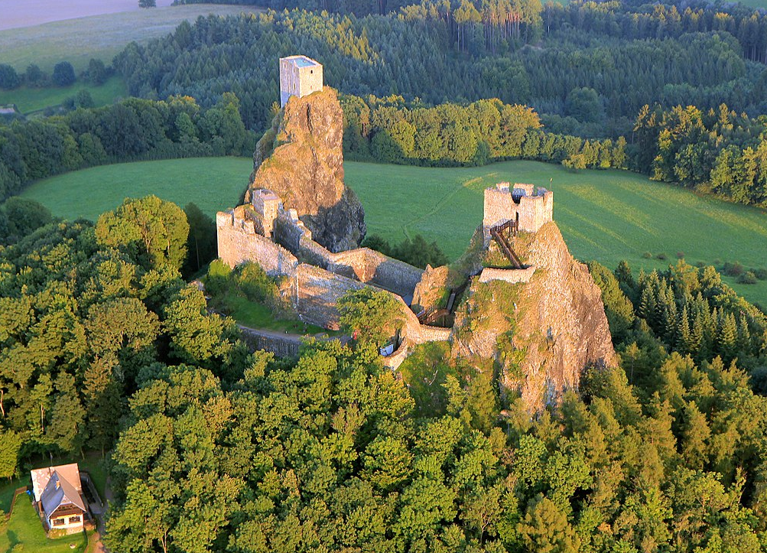
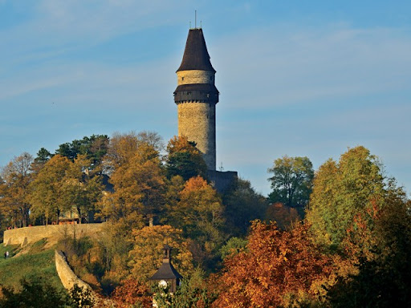
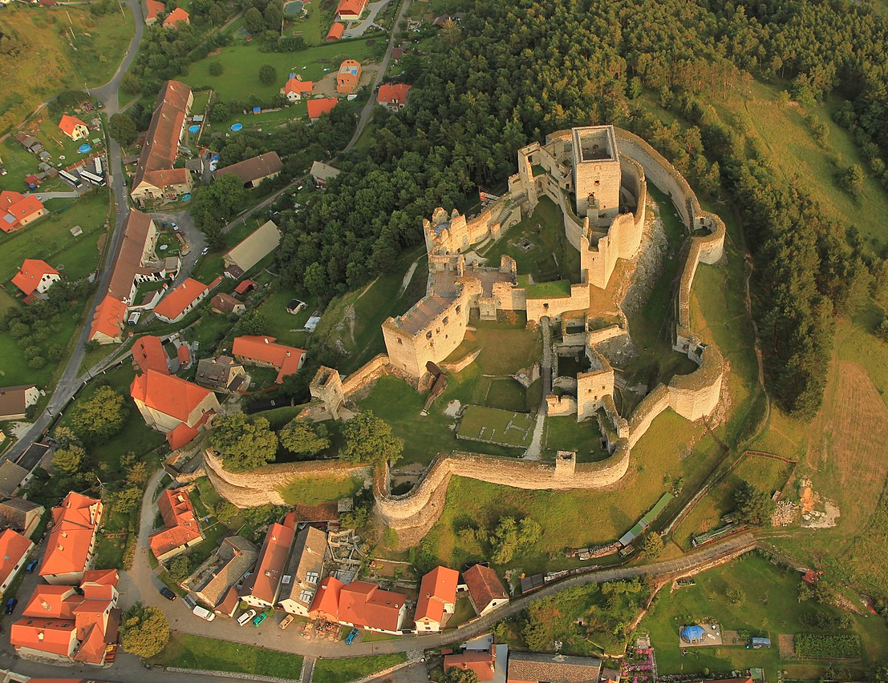
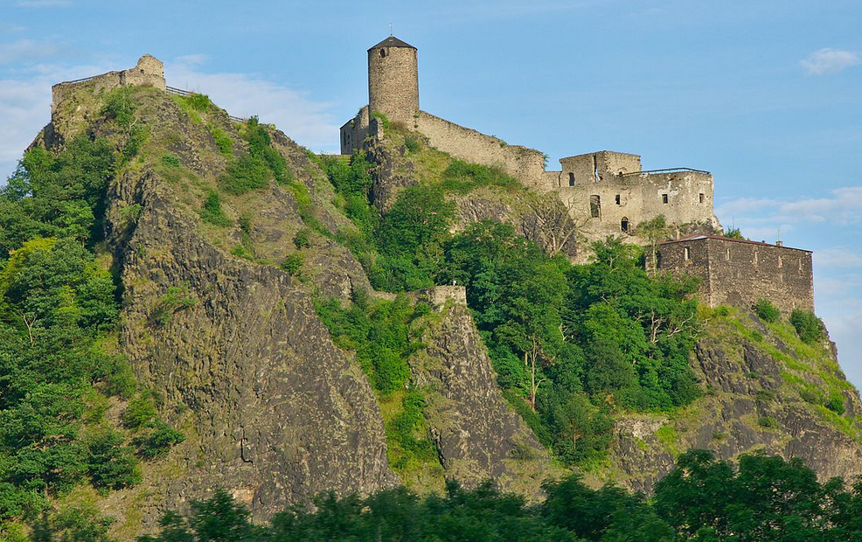
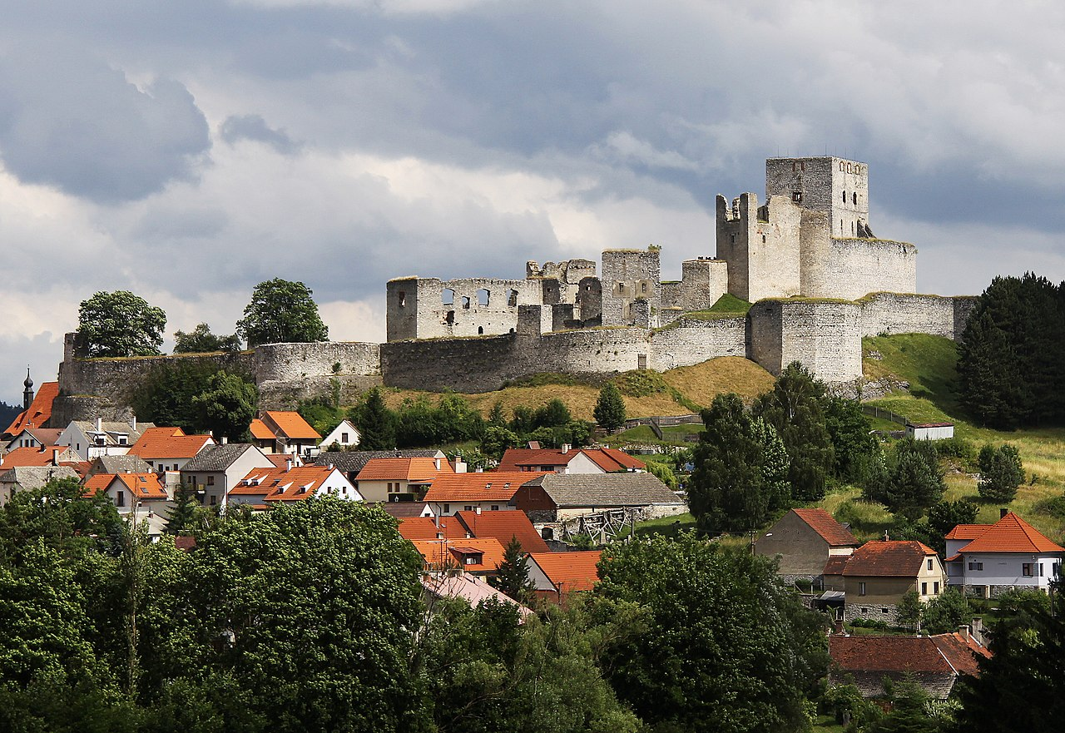
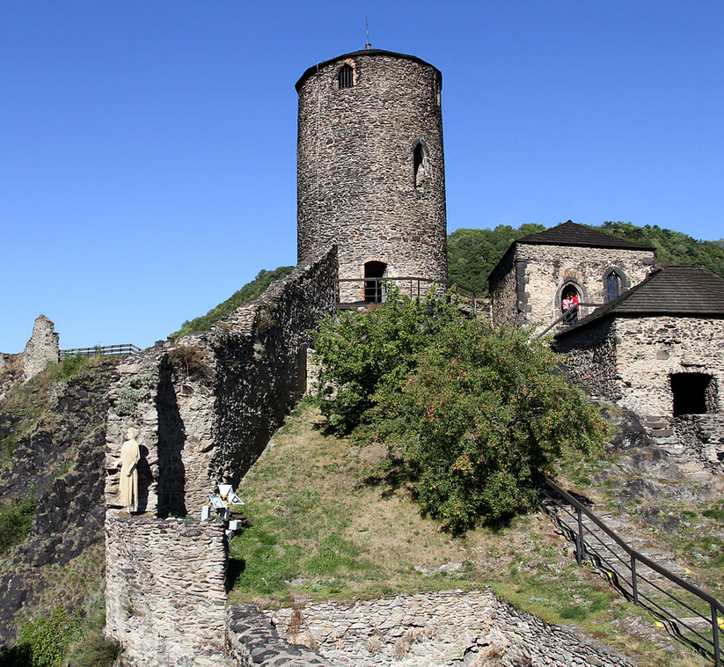
turismus
nejnavštěvovanější zříceniny – Trosky, Střekov, Hukvaldy, Štramberk & Rábí

Slide 18
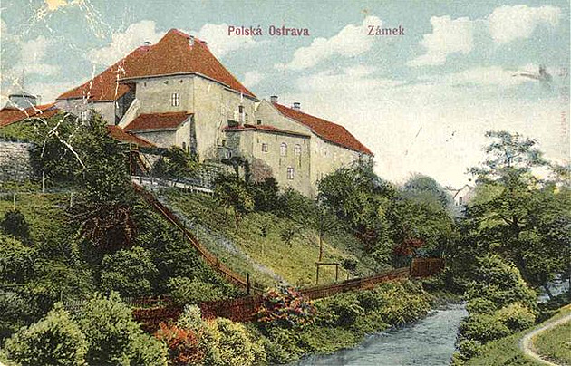
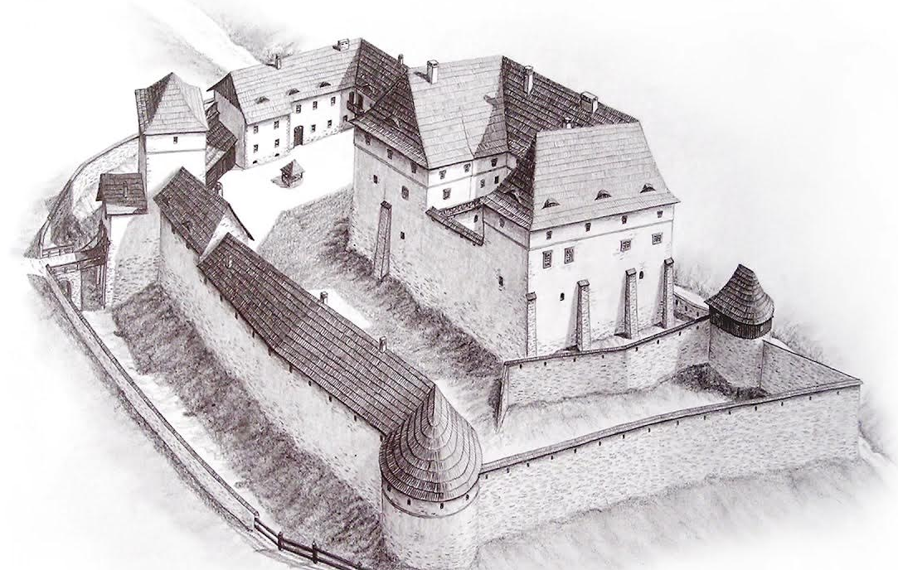




turismus
nejnavštěvovanější v MSK – Slezskoostravský hrad & Štramberská Trúba

Slide 19






turismus
Čechy – Konopiště, Zvíkov, Kokořín, Bezděz, Opočno, Orlík

Slide 20






turismus
Morava – Bítov, Bouzov, Špilberk, Buchlov, Pernštejn, Velké Losiny, Vranov, Kroměříž

Slide 21
Státní památky
před koronavirovou pandemií – návštěvnost několik let po sobě významně přes 5 milionů
2022 – 3,4 milionu návštěvníků (o cca 15 % více než v roce 2021)
2023 – 4,2 milionů → situace se vrací k „normálu“
projekt NPÚ – výzkum & prezentace odkazu šlechtických rodů zemí Koruny české
  aktivity každý rok zaměřeny na konkrétní rod nebo téma spojené se šlechtou
  2012 (1. ročník) – Pernštejnové
  2023 – Harrachové, hlavní objekty oslav Hrádek u Nechanic & Janovice u Rýmařova
  (2014 – Páni z Kunštátu, 2016 – Lucemburkové, 2017 – renesanční šlechta, 2018 – šlechta Českých zemí v diplomacii, 2019 – Gallasové a Clam-Gallasové, 2020 – Valdštejnové, 2021 – osvícenská šlechta)

Slide 22



2024 – 14. ročník
  Habsburkové – domovem i v českých zemích, státní zámky Ploskovice, Zákupy & Konopiště

Slide 23
Děkuji za pozornost

